Slide 1
Особенности разработки и реализации индивидуальных реабилитационных программ

Slide 2
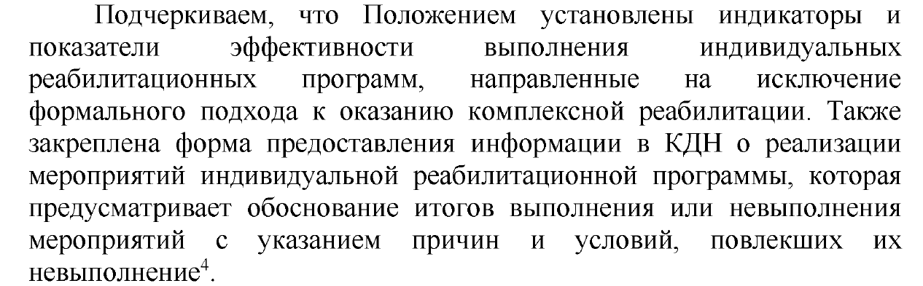
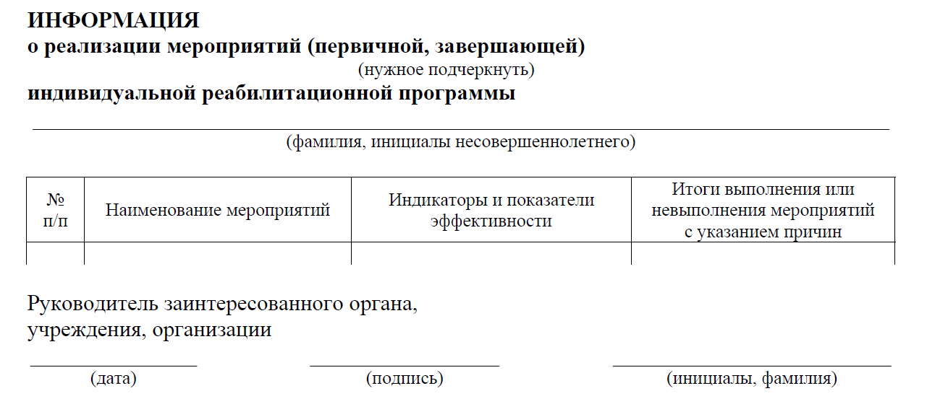
Из ИМП
Показатель – критерий или признак, на основании которого производится измерение и оценка того или иного процесса.
Индикатор – характеристика, которая измеряется и которая количественно характеризует какое-либо качественное состояние, выражаемое через показатель (например, степень выраженности показателя: в баллах, в процентах, наличие/отсутствие признака).

Slide 3
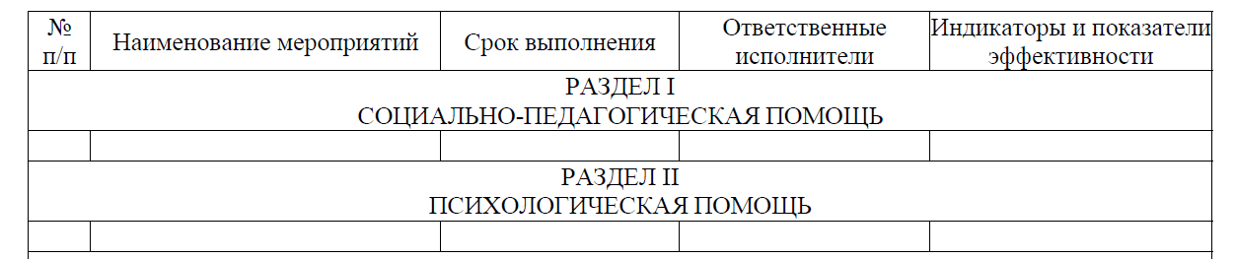
Приложения 1, 3 к Положению
…
Приложение 4 к Положению

Slide 4
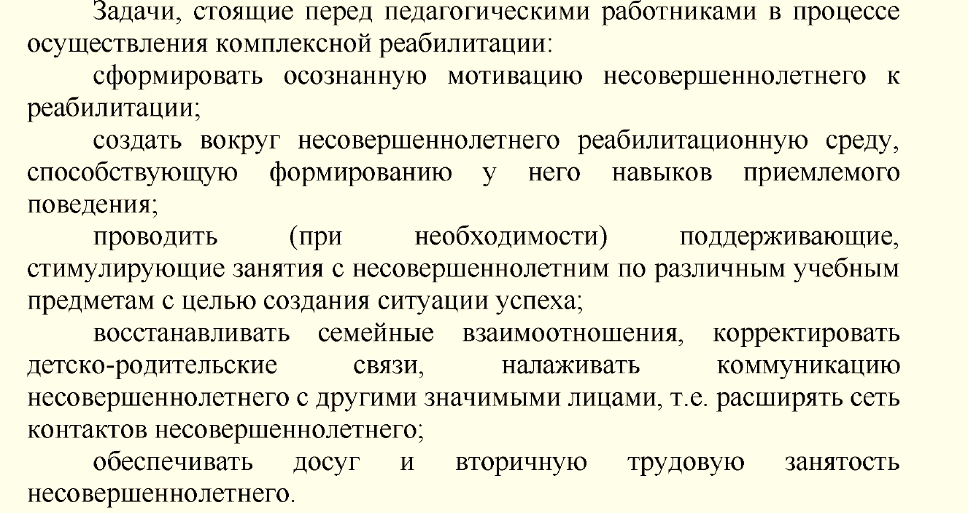
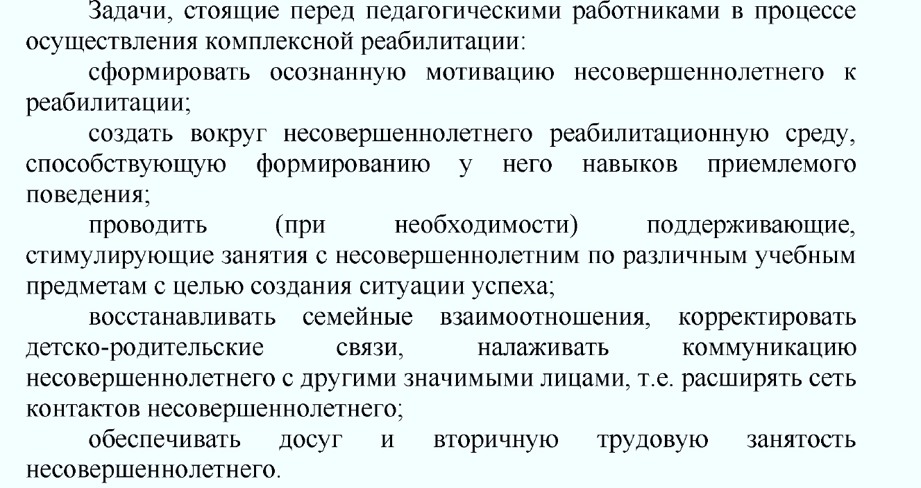
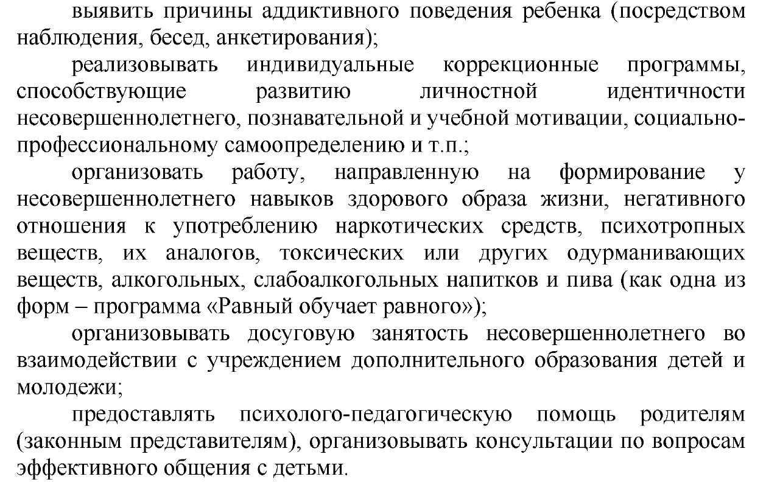
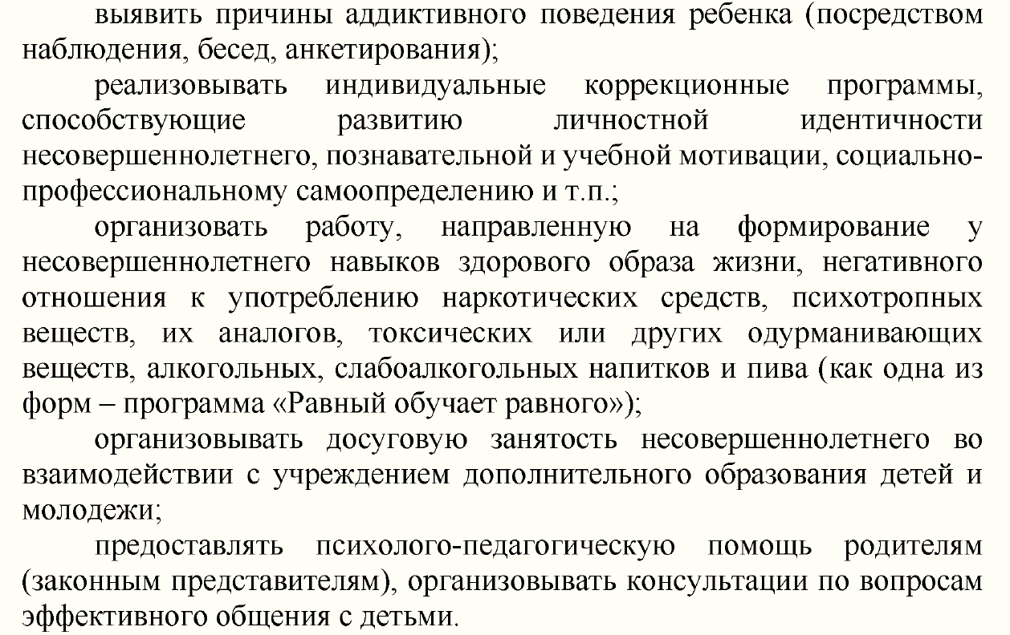
Раздел I
СОЦИАЛЬНО-ПЕДАГОГИЧЕСКАЯ ПОМОЩЬ
Задачи:
ИЗ ИМП

Slide 5
Согласованность показателей и индикаторов эффективности выполнения индивидуальных коррекционных программ
Мероприятие | Показатели (критерий или признак, на основании которого проводится измерение) | Индикаторы (характеристика, особенность проявления, степень выраженности показателя)
Вовлечение учащегося в волонтерскую деятельность, привлечение к участию в культурно-массовых мероприятиях | Участие (выступление) в составе спортивной команды, группы, бригады волонтеров т.п. Выполнение постоянных обязанностей (пример: следить за готовностью спортивного инвентаря), эпизодических поручений.
Примерное оформление
Наименование мероприятия | Индикатор и показатель эффективности | Итоги выполнения или невыполнения мероприятий (в Приложение 4)
Привлечение к участию в культурно-массовых мероприятиях | Участие (выступление) в составе команды КВН в конкурсе между группами. | Привлечь подростка в состав команды не удалось. Проявлял активность на репетициях и выступлении в составе группы поддержки.
Включенность в деятельность (активен либо пассивен), проявление командного духа: (переживает или равнодушен).
Сформированность (сформировано либо наблюдается) желания брать ответственность на себя; проявление исполнительности, инициативности (редко, часто, не стремиться проявлять).
Раздел I СОЦИАЛЬНО-ПЕДАГОГИЧЕСКАЯ ПОМОЩЬ

Slide 6
Согласованность показателей и индикаторов эффективности выполнения
индивидуальных коррекционных программ
Мероприятие | Показатели (критерий или признак, на основании которого проводится измерение) | Индикаторы (характеристика, особенность проявления, степень выраженности показателя)
Контроль организации досуговой внеурочной деятельности | Занятость в объединениях по интересам.
Контроль посещаемости учебных занятий и объединений по интересам | Посещение занятий без опозданий, пропусков.
Примерное оформление
Наименование мероприятия | Индикатор и показатель эффективности | Итоги выполнения или невыполнения мероприятий (в Приложение 4)
Контроль организации досуговой и внеурочной деятельности. | Посещение спортивных секций в колледже.
Что конкретно посещает, наличие личных интересов, хобби (достижения, успехи, др.)
Наличие опозданий, пропусков без уважительной причины (отсутствие или наличие: количество пропусков в неделю, месяц, причины опозданий, по каким предметам и др.)
Раздел I СОЦИАЛЬНО-ПЕДАГОГИЧЕСКАЯ ПОМОЩЬ
Охотно посещает секцию по настольному теннису. Зачислен в команду колледжа для участия в районных соревнованиях.

Slide 7
Согласованность показателей и индикаторов эффективности выполнения
индивидуальных коррекционных программ
Мероприятие | Показатели | Индикаторы
Оказание образовательной, посреднической, педагогической и психологической помощи и поддержки учащемуся и семье. |  | Наличие стремления обращаться за помощью (часто, никогда, иногда, др.), способность и желание к сотрудничеству по инициативе педагога (не готов, игнорирует, агрессивная реакция, др.)
Примерное оформление
Наименование мероприятия | Индикатор и показатель эффективности | Итоги выполнения или невыполнения мероприятий (в Приложение 4)
Оказание образовательной, посреднической, педагогической и психологической помощи и поддержки учащемуся и семье. | Готовность посещения дополнительных занятий с целью повышения успеваемости
Готовность идти на контакт.
Раздел I СОЦИАЛЬНО-ПЕДАГОГИЧЕСКАЯ ПОМОЩЬ
Посещает поддерживающие занятия по химии, не проявляя стремления к учебе. Требования педагога игнорирует.
Посещает дополнительные занятия
СП-1

Slide 8
Согласованность показателей и индикаторов эффективности выполнения
индивидуальных коррекционных программ
Мероприятие | Показатели | Индикаторы
*Беседы с родителями (законными представителями), направленные на формирование ответственной родительской позиции, с целью урегулирования отношения с сыном (дочерью); информирование родителей о ходе реализации Программы | Готовность родителей к сотрудничеству. Участие родителей в организации жизнедеятельности и реабилитационных мероприятий сына (дочери). Формирование родительских установок. | Осознание и принятие существующей проблемы (принимается, принимается одним из родителей, игнорируется и т.п.) Включенность в процесс взаимодействия (активное участие, готовы, но не знают как, желание наладить ситуацию формально или отсутствует, др.) Наличие стремления обращаться к специалистам (часто, никогда, иногда, др.), посещение родительских встреч со специалистами (не посещает, игнорирует, посещает иногда, др.) Сформированность отношения к родительским функциям. Наличие доверительных отношений в семье.
Примерное оформление
Наименование мероприятия | Индикатор и показатель эффективности | Итоги выполнения или невыполнения мероприятий (в Приложение 4)
Беседа с родителями об усилении контроля с их стороны в вечернее время в период каникул |  | Беседа с матерью проведена (дата) накануне осенних каникул. Она высказывала опасения по поводу игнорирования ее требований сыном и употребления им спиртных напитков в компании. При этом во время каникул осуществлялся контроль нахождения сына дома после 22:00.
Раздел I СОЦИАЛЬНО-ПЕДАГОГИЧЕСКАЯ ПОМОЩЬ
Участие родителей в организации жизнедеятельности сына. Понимание ответственности за поведение сына.
Проведение беседы о …
СП-2

Slide 9
Согласованность показателей и индикаторов эффективности выполнения
индивидуальных коррекционных программ
Мероприятие | Показатели | Индикаторы
Контроль употребления наркотиков, алкоголя, иных психоактивных веществ | Характер употребления наркотиков, алкоголя, иных психоактивных веществ
Примерное оформление
Наименование мероприятия | Индикатор и показатель эффективности | Итоги выполнения или невыполнения мероприятий (в Приложение 4)
Контроль употребления несовершеннолетним алкогольных напитков | Наличие либо отсутствие случаев употребления спиртных напитков. Отсутствие фактов употребления спиртных напитков
Периодичность употребления наркотиков или ингалянтов, алкоголя (не употребляет, редкое либо систематическое употребление);
Последствия употребления наркотиков или ингалянтов, алкоголя (употребление препятствует нормальной деятельности, ограничивает физические и социальные возможности; в результате употребления случались правонарушения и др.)
Раздел I СОЦИАЛЬНО-ПЕДАГОГИЧЕСКАЯ ПОМОЩЬ
Ведение журнала выходов учащегося из общежития в вечернее время и выходные дни (время выхода, прихода, визуальная оценка состояния на предмет опьянения, особенности поведения). По возвращении из дома (дата) подросток пытался пронести пиво, грубил. При взаимодействии с дежурным инспектором ИДН конфликт урегулирован, напиток изъят.
СП-3

Slide 10
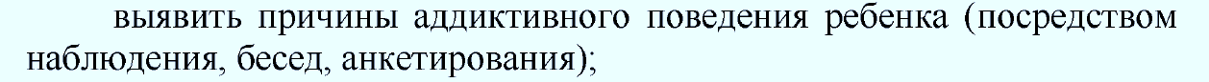
Раздел I I
ПИСИХОЛОГИЧЕСКАЯ ПОМОЩЬ
Задачи:
ИЗ ИМП

Slide 11
Согласованность показателей и индикаторов эффективности выполнения
индивидуальных коррекционных программ
Мероприятие | Показатели (критерий или признак, на основании которого проводится измерение) | Индикаторы (характеристика, особенность проявления, степень выраженности показателя)
Диагностика межличностной сферы несовершеннолетнего с целью изучения его статуса в коллективе | Особенности взаимоотношений несовершеннолетнего в коллективе сверстников: Занимаемый статус в группе сверстников. Ориентационная направленность при совместной деятельности. И др. | Учитывается динамика развития критерия и сравнительный анализ. Оценка статуса несовершеннолетнего в коллективе (принятие, непринятие, др.). Степень выраженности качеств личности при взаимодействии и др. (в зависимости от выбора методики).
Примерное оформление
Наименование мероприятия | Индикатор и показатель эффективности | Итоги выполнения или невыполнения мероприятий (в Приложение 4)
Изучение взаимоотношений учащегося в группе (классе) | Оценка занимаемого статуса в коллективе.
Раздел II ПСИХОЛОГИЧЕСКАЯ ПОМОЩЬ
(дата) Сохраняется статус «принятых», появился взаимовыбор с одногруппником, которому подросток старается соответствовать. Это улучшает его позицию в группе.
П-1

Slide 12
Согласованность показателей и индикаторов эффективности выполнения
индивидуальных коррекционных программ
Мероприятие | Показатели | Индикаторы
Диагностика личностной сферы (тревожность, самооценка, темперамент, акцентуации характера и др.) | Особенности проявления состояний и свойств личности несовершеннолетнего: Тревожность. Самооценка. Темперамент. Акцентуации характера. | Степень выраженности показателя изучается как по принципу «здесь и сейчас», так и в динамике развития. Уровень тревожности (высокий, средний, низкий и т.п.). Тип самооценки (высокая, низкая, адекватная), в т.ч. в сравнении. Влияние особенностей темперамента на поведение учащегося. Степень выраженности особенностей характера подростка. И др. (в зависимости от выбора методики).
Примерное оформление
Наименование мероприятия | Индикатор и показатель эффективности | Итоги выполнения или невыполнения мероприятий (в Приложение 4)
Диагностика личностной сферы подростка с целью изучения акцентуаций характера | Проявление и степень выраженности особенностей характера подростка Диагностика типа акцентуаций | (дата) Дополнительное исследование показало возбудимый тип акцентуаций. Особенности характера выражаются в нетерпимости, импульсивности. Знание педагогами этих особенностей и их антиципация позволяют предупреждать срывы в поведении подростка и регулировать ситуацию.
Раздел II ПСИХОЛОГИЧЕСКАЯ ПОМОЩЬ

Slide 13
Согласованность показателей и индикаторов эффективности выполнения индивидуальных коррекционных программ
Мероприятие | Показатели | Индикаторы
Диагностика поведенческой и эмоциональной сферы (акцентуации характера, аддикции (пьянство, курение, токсикомания, наркомания, компьютерная зависимость, правонарушения, депрессивные состояния и др.), агрессия, конфликтные установки, мотивация и др.) | Наличие проблем в поведении и эмоциональном развитии: Акцентуации характера. Аддикции (пьянство, курение, токсикомания, наркомания, компьютерная зависимость, правонарушения, депрессивные состояния и др.) Агрессия. Конфликтные установки. Мотивация и др. | Изучение личности подростка в динамике при сравнительном анализе каждой изучаемой характеристики. Динамика акцентуаций (сглаживание или компенсация, переход от явных акцентуаций в скрытые). Оценка причин аддиктивного поведения (неприятности, конфликты, переживания, стресс, компания и т.д.); - динамика развития факторов аддиктивного поведения (сформировано (или наблюдается) желание избавиться от привычки или зависимости); - степень выраженности склонности к отклоняющемуся поведению. Уровень агрессивности и враждебности (высокая, средняя, низкая; снижение или повышение критериев); Степень проявления конфликтности (склонен, не склонен, провоцирует, избегает и др.). Степень выраженности типов мотивации (преобладающий тип мотивации) и др. (в зависимости от выбора методики).
Примерное оформление
Наименование мероприятия | Индикатор и показатель эффективности | Итоги выполнения или невыполнения мероприятий (в Приложение 4)
Изучение особенностей аддиктивного поведения подростка | Наличие проблем в поведении и эмоциональном развитии: причины и характер употребления подростком спиртных напитков. | (дата или период) Причиной частого употребления является времяпрепровождение в компании старших друзей по месту проживания. Наблюдается желание избавиться от данной привычки. Реже уезжает домой, больше внимания уделяет компании одногруппников.
Изучение особенностей поведения подростка межличностном общении |  | (дата) Появились защитные тенденции на провокацию конфликта, подросток мягче реагирует на спорную ситуацию, критику в свой адрес.
Раздел II ПСИХОЛОГИЧЕСКАЯ ПОМОЩЬ
Проявление конфликтности в поведении и общении.
П-2

Slide 14
Согласованность показателей и индикаторов эффективности выполнения
индивидуальных коррекционных программ
Мероприятие | Показатели | Индикаторы
*Диагностика внутрисемейных отношений (стиль воспитания, сплоченность, ориентация семьи, детско-родительские взаимоотношения, др.) | Микроклимат семьи: Стиль воспитания. Сплоченность, ориентация семьи. Детско-родительские взаимоотношения, др. | Зависит от выбора метода исследования. Влияние стиля воспитания на поведение подростка. Уровень сплоченности семьи (низкий, средний, высокий, направленность семьи).
Примерное оформление
Наименование мероприятия | Индикатор и показатель эффективности | Итоги выполнения или невыполнения мероприятий (в Приложение 4)
Изучение внутрисемейных отношений | Выраженность показателей семейного воспитания в детско-родительских взаимоотношениях
Раздел II ПСИХОЛОГИЧЕСКАЯ ПОМОЩЬ
Степень выраженности показателей семейного воспитания (благополучный, удовлетворительный, неблагополучный фон).
(дата) Средний уровень по фактору доминантности родителей в семье. Повысилась значимость мнения отца при анализе подростком своих поступков.
П-3

Slide 15
Согласованность показателей и индикаторов эффективности выполнения
индивидуальных коррекционных программ
Мероприятие | Показатели | Индикаторы
*Индивидуальное консультирование учащихся и родителей (с учетом тематики) | Готовность к сотрудничеству, актуальность темы: ИК по запросу. ИК по результатам диагностических исследований. ИК по инициативе специалиста. | Показатель рассматривается как по принципу «здесь и сейчас», так и в динамике развития. Наличие стремления обращаться к специалистам (часто, никогда, иногда, др.) Степень осознания проблемы (сформировано (или наблюдается) желание к устранению проблемных моментов). Способность и желание к сотрудничеству (не готов, игнорирует, агрессивная реакция, др.)
Примерное оформление
Наименование мероприятия | Индикатор и показатель эффективности | Итоги выполнения или невыполнения мероприятий (в Приложение 4)
Организация индивидуальной консультации учащегося «Как бросить курить» | Актуальность темы отказа от курения для подростка. Готовность к сотрудничеству. | ИК состоялась (дата). Желание бросить курить не наблюдается. Уходит от разговора по данной проблеме, но другие темы обсуждать готов.
Раздел II ПСИХОЛОГИЧЕСКАЯ ПОМОЩЬ

Slide 16
Согласованность показателей и индикаторов эффективности выполнения
индивидуальных коррекционных программ
Мероприятие | Показатели | Индикаторы
Коррекция эмоционально-волевой сферы | Привитие навыков самоконтроля и саморегуляции. | Ориентация на направление, которое требует корректировки. Оценка готовности к изменениям в формировании установок, в проявлении и восприятии ситуационных импульсов и др. (участвует в работе целевой группы; в определенной ситуации проявляет сдержанность, подавляет гнев, др.).
Примерное оформление
Наименование мероприятия | Индикатор и показатель эффективности | Итоги выполнения или невыполнения мероприятий (в Приложение 4)
Цикл занятий по коррекции эмоционально-волевой сферы | Развитие навыков самоконтроля и саморегуляции. Особенности проявления агрессивных реакций. Стимулирование позитивного поведения и т.д. | (дата, периодичность) Участвует в групповых занятиях СПТ «Контроль гнева». Не всегда готов находить альтернативу агрессивным реакциям.
Раздел II ПСИХОЛОГИЧЕСКАЯ ПОМОЩЬ

Slide 17
Согласованность показателей и индикаторов эффективности выполнения
индивидуальных коррекционных программ
Мероприятие | Показатели | Индикаторы
Коррекция аддиктивного поведения (курение, употребление спиртных напитков, потребление токсикоманических веществ, компьютерная зависимость и др.) | Преодоление неадекватных форм поведения: Курение. Употребление спиртных напитков. Употребление токсикоманических веществ. Компьютерная зависимость и др. | Степень готовности к изменению своих привычек и зависимостей (сформировано (или наблюдается) желание избавиться от привычки или зависимости, изменить свое поведение и т.д.) Оценка восприятия подростком окружающей действительности (осознает ли влияние компании, готовность сменить круг общения и др.), видение путей своего развития (участвует в работе целевой группы, появилось полезное хобби, помирился с девушкой и др.), изменения в потребности аддиктивных состояний (реже, чаще, без изменений, употребляет, не употребляет и др.)
Примерное оформление
Наименование мероприятия | Индикатор и показатель эффективности | Итоги выполнения или невыполнения мероприятий (в Приложение 4)
Цикл занятий по коррекции аддиктивного поведения | Преодоление неадекватных форм поведения: употребление спиртных напитков.
Раздел II ПСИХОЛОГИЧЕСКАЯ ПОМОЩЬ
(дата, периодичность) Охотнее идет на контакт с врачом-психиатром. Реже общается со «старыми знакомыми», чтобы по словам подростка, исключить употребление с/а напитков (пиво, тоник).
П-4

Slide 18
Согласованность показателей и индикаторов эффективности выполнения
индивидуальных коррекционных программ
Раздел VI ИНЫЕ МЕРОПРИЯТИЯ
РАБОТА С СЕМЬЕЙ
Мероприятие | Показатели | Индикаторы
Осуществление контроля поведения несовершеннолетнего со стороны родителей (законных представителей) | Особенности организации контроля поведения несовершеннолетнего со стороны родителей (законных представителей)
Примерное оформление
Наименование мероприятия | Индикатор и показатель эффективности | Итоги выполнения или невыполнения мероприятий (в Приложение 4)
Осуществление контроля поведения несовершеннолетнего со стороны родителей | Наличие постоянных обязанностей по дому. Контроль их выполнения.
Характеристика и степень применения родительского контроля (неадекватный уровень контроля (отсутствие контроля либо гиперопека); трудности в осуществлении контроля (не подчиняется указаниям, реагирует на них агрессивно и др.); эффективный контроль (непротиворечивость, последовательность) и др.)
В семье определены постоянные обязанности по дому. При этом родители испытывают трудности в осуществлении контроля их выполнения. Может агрессивно реагировать на поручения, уйти из дома.
* – в т.ч. см. слайды выше
П-5

Slide 19
Рекомендации по разработке индивидуальных реабилитационных программ
С целью оказания качественной помощи несовершеннолетнему мероприятия программы должны носить преимущественно реабилитационный характер, позволяя увидеть изменения в поведении, развитии и окружении подростка и провести анализ собственной деятельности, определяя качество и результативность проведенной реабилитационной работы
Организация бесед, консультаций, коррекционно-развивающих занятий предполагает указание тематики, направления при составлении и реализации индивидуальной реабилитационной программы.
Социально-педагогическая и психологическая помощь (в особенности: диагностические исследования и коррекционно-развивающая работа) предполагает проявление индикатора эффективности как на момент реализации мероприятия, так и в динамике развития личности подростка, в сравнительном анализе.
Проведенные мероприятия должны отражаться в журналах учета проведенной работы в пределах компетенции ответственного специалиста.
При анализе выполнения мероприятий Программы (Приложение 4) целесообразно указывать дату либо интервал времени в зависимости от особенностей реализации конкретного мероприятия.
Спасибо за внимание!

